Slide 1



Abb.

Slide 2


Definition
Fernerkundung ist die Gesamtheit der Verfahren zur Gewinnung von Informationen über die Erdoberfläche … durch Messungen der von ihr ausgehenden (Energie-) Felder. Als Informationsträger dient dabei die von der Erde reflektierte oder emittierte elektromagnetische Strahlung.

Slide 3
Abb.

Slide 4
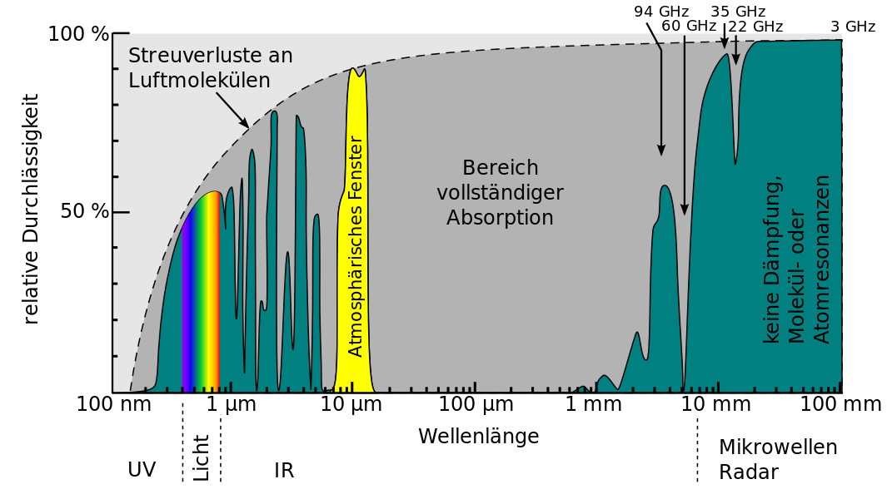
Abb. 1: Atmosphärische Fenster

Slide 5
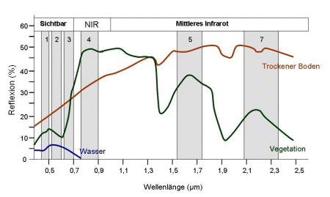
Abb. 2 : Reflexionskurve

Slide 6

$$Reflektanz= \frac{Strahlungsstärke am Sensor}{Strahlungsstärke am Boden (Solare Einstrahlung)}$$
Abb. 3: Reflektanz

Slide 7




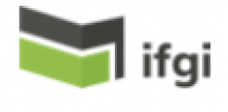

Referenzen
Abb. 1: Atmosphärische Durchlässigkeit - https://commons.wikimedia.org/wiki/File:Atmosph%C3%A4rische_Durchl%C3%A4ssigkeit_DE.svg
Abb. 2: Reflexionskurve - https://seos-project.eu/remotesensing/remotesensing-c01-p06.de.html
Abb. 3: Reflektanz – Lucas Rudnik - own Work
„Die Versprechen der digitalen Bildung̶̶̶̶̶̶̶ quo vadis, Hochschullehre?” von Markus Deimann.Dieses Werk und dessen Inhalte sind̶̶̶̶̶̶̶ sofern nicht anders angegeben̶̶̶̶̶̶̶ lizenziert unter CC BY-SA 4.0. Ausgenommen ausder Lizenz sind die verwendeten Logos.
partners logos
partners logos

Slide 8
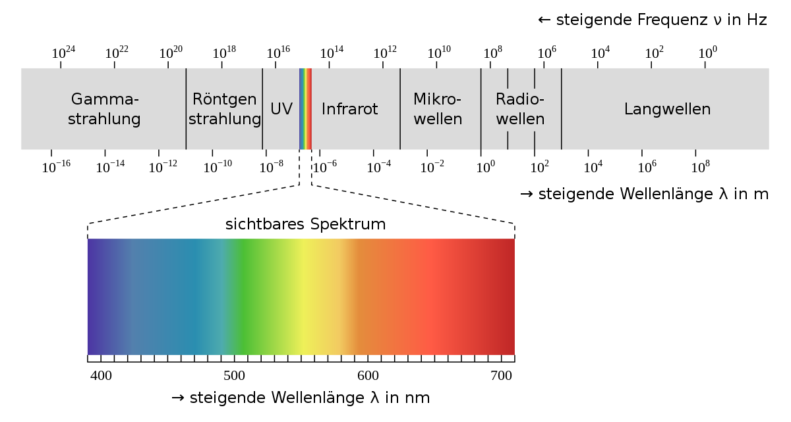
Abb. 1: Elekromagnetisches Spektrum

Slide 9
Referenzen
Abb. 1: Elektromagnetisches Spektrum - https://de.wikipedia.org/wiki/Infrarotspektroskopie
„Die Versprechen der digitalen Bildung̶̶̶̶̶̶̶ quo vadis, Hochschullehre?” von Markus Deimann.Dieses Werk und dessen Inhalte sind̶̶̶̶̶̶̶ sofern nicht anders angegeben̶̶̶̶̶̶̶ lizenziert unter CC BY-SA 4.0. Ausgenommen ausder Lizenz sind die verwendeten Logos.
partners logos
partners logos

Slide 10
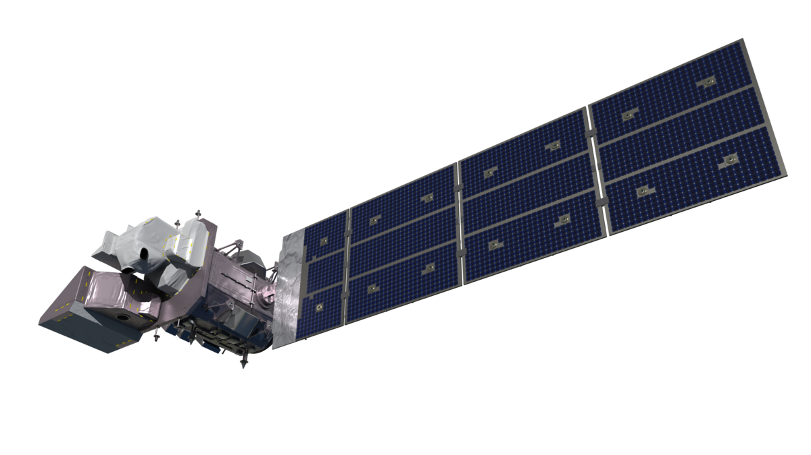
Satellitenbus
Operational Land Imager (OLI)
Solarpanele
Thermische Infrarotsensor 2
(TIR-2)
Abb. 1: Satellit “LandSat 9” Aufbau (verändert)

Slide 11
Abb. 2: Whiskbroom

Slide 12
Abb. 3: Pushbroom

Slide 13
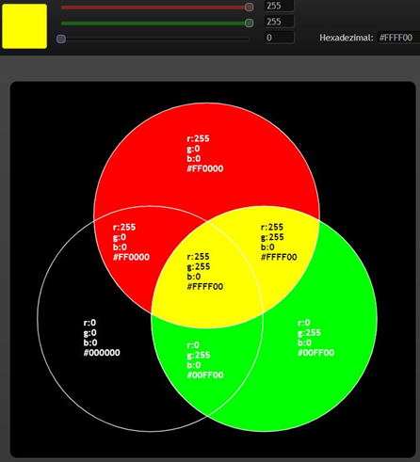
Abb. 4: Additive Farbmischung (gelb)

Slide 14
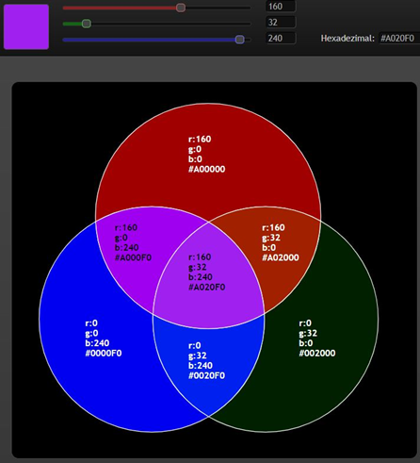
Abb. 5: Additive Farbmischung (lila)

Slide 15
Referenzen
Abb 1: Satellit “LandSat9” Aufbau (verändert) - https://commons.wikimedia.org/wiki/File:Landsat_9_spacecraft_model_1.png
Abb 2: Whiskbroom - https://commons.wikimedia.org/wiki/File:Whiskbroom_visualization.gif
Abb 3: Pushbroom - https://commons.wikimedia.org/wiki/File:Push_broom_scanner_visualization.gif
Abb 4: Additive Farbmischung (gelb) – Screenshot von “http://spectrumcolors.de/cor_rgb_demo.php”
Abb 5: Additive Farbmischung (lila) – Screenshot von “http://spectrumcolors.de/cor_rgb_demo.php”
„Die Versprechen der digitalen Bildung̶̶̶̶̶̶̶ quo vadis, Hochschullehre?” von Markus Deimann.Dieses Werk und dessen Inhalte sind̶̶̶̶̶̶̶ sofern nicht anders angegeben̶̶̶̶̶̶̶ lizenziert unter CC BY-SA 4.0. Ausgenommen ausder Lizenz sind die verwendeten Logos.
partners logos
partners logos

